Slide 1



SITUACIÓN EPIDEMIOLÓGICA DE LEISHMANIOSIS EN LA PROVINCIA DE ALTO AMAZONAS
(S.E. 04), 2026

Slide 2
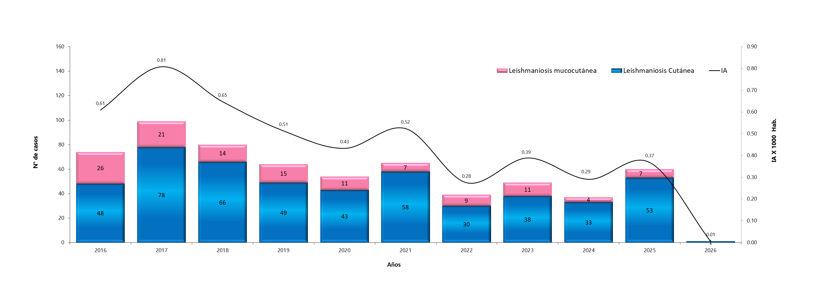
CASOS DE LEISHMANIOSIS EN LA PROVINCIA DE ALTO AMAZONAS 2016 – 2026*; SE-04
Fuente: Área de Epidemiología_RIS-AA

Slide 3
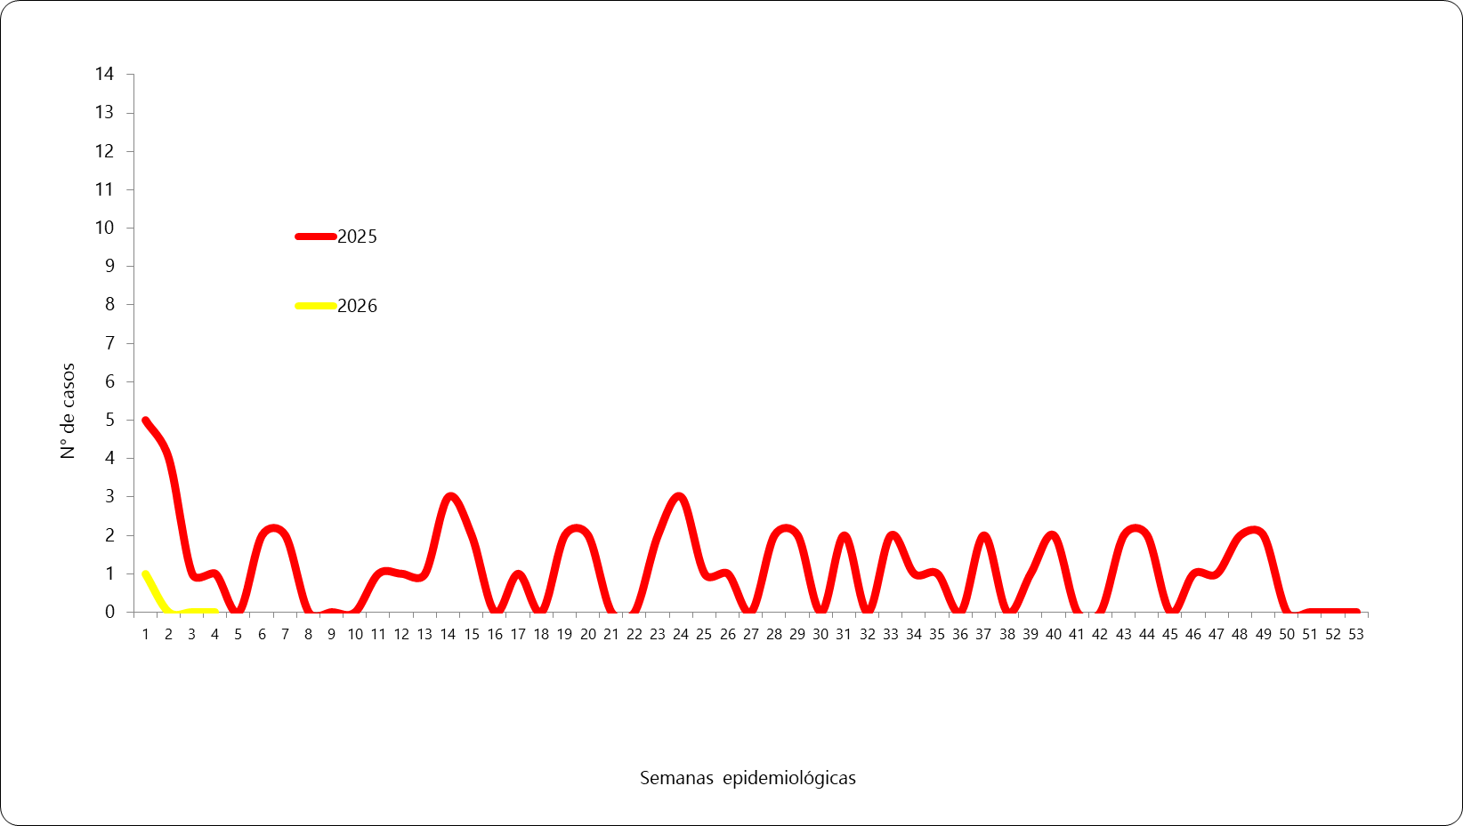
CASOS DE LEISHMANIOSIS POR SEMANAS EPIDEMIOLÓGICAS, PROVINCIA ALTO AMAZONAS, 2025 – 2026* ; SE-04
Fuente: Área de Epidemiología_RIS-AA

Slide 4
CASOS DE LEISHMANIOSIS EN LA PROVINCIA DE ALTO AMAZONAS POR DISTRITOS 2025-2026 (S.E.04)
En la Provincia de Alto Amazonas según el cuadro comparativo del comportamiento de casos de Leishmaniasis por inicio de síntomas en comparación del año 2025 al 2026, nos indica que en (5) distritos de la Provincia de Alto Amazonas presenta Disminución de casos en Balsapuerto, Jeberos, Santa Cruz, Lagunas y Yurimaguas y (1) distrito presenta Sin Variación Tnte. César López Rojas, teniendo en cuenta que hasta la SE-04 del 2026, se notificó 10 casos menos que en el acumulado de la SE-04 del año 2025.
Fuente: Área de Epidemiología_RIS-AA

Slide 5
CASOS DE LEISHMANIOSIS EN LA PROVINCIA DE ALTO AMAZONAS POR DISTRITOS; ACUMULADOS (S.E.1 AL 04), 2026*
Fuente: Área de Epidemiología_RIS-AA

Slide 6
LOCALIDADES AFECTADAS POR LEISHMANIOSIS EN LA PROVINCIA DE ALTO AMAZONAS, (S.E. 01 – 04), 2026
Fuente: Área de Epidemiología_RIS-AA

Slide 7
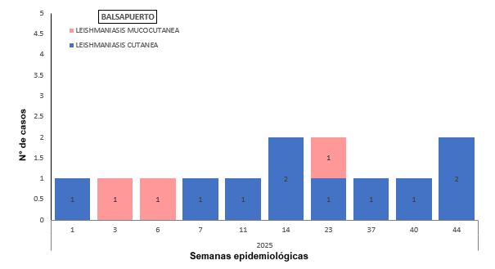
TENDENCIA DE CASOS DE LEISHMANIOSIS, DISTRITO DE BALSAPUERTO, HASTA LA SE-04, 2025-2026.
Fuente: Área de Epidemiología_RIS-AA

Slide 8
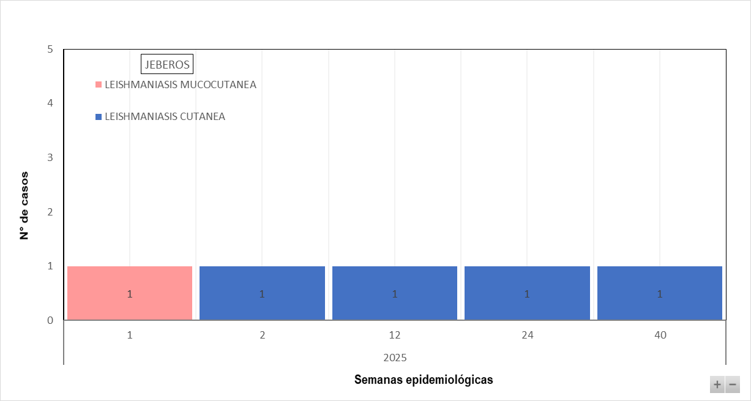
TENDENCIA DE CASOS DE LEISHMANIOSIS, DISTRITO DE JEBEROS HASTA LA SE-04, 2025-2026.
Fuente: Área de Epidemiología_RIS-AA

Slide 9
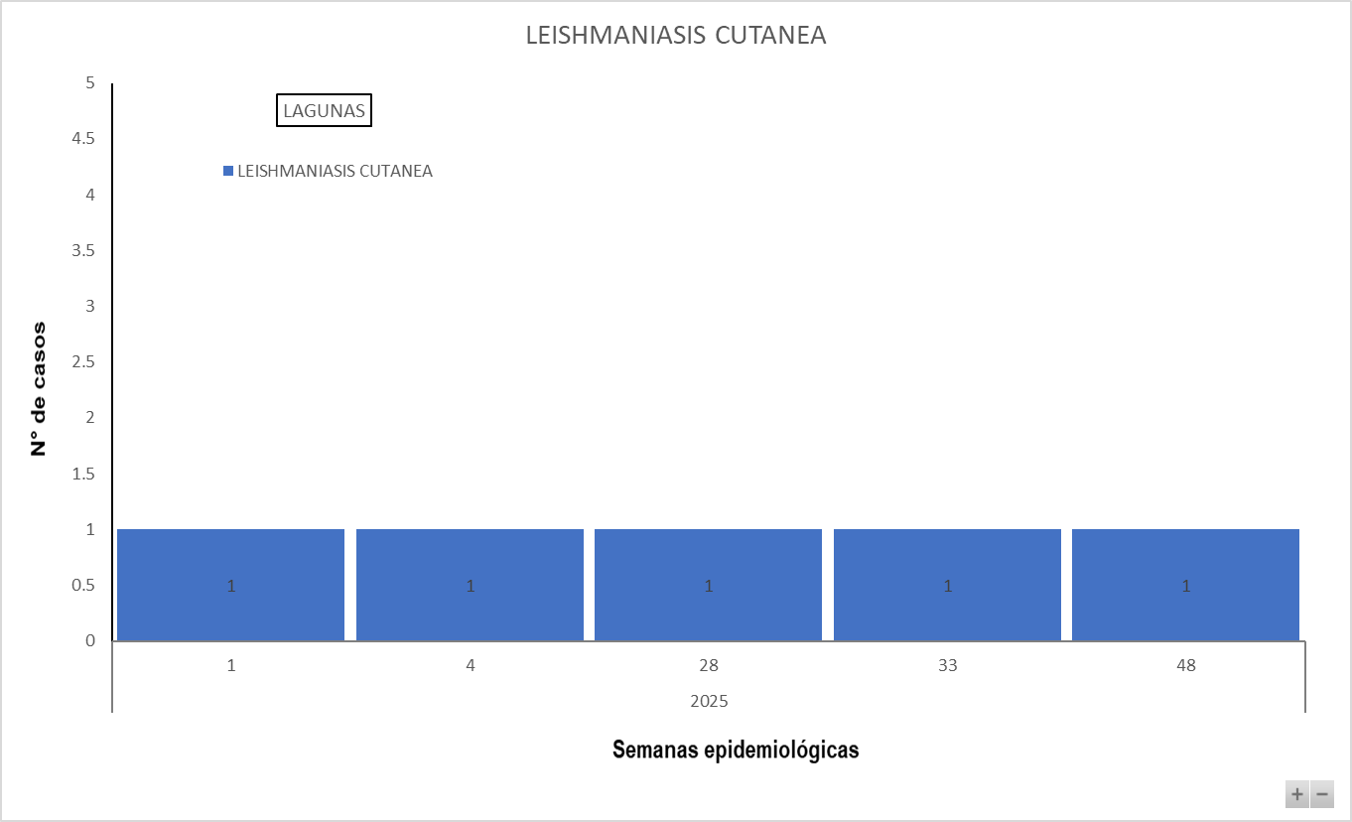
TENDENCIA DE CASOS DE LEISHMANIOSIS, DISTRITO DE LAGUNAS HASTA LA SE-04, 2025-2026.
Fuente: Área de Epidemiología_RIS-AA

Slide 10
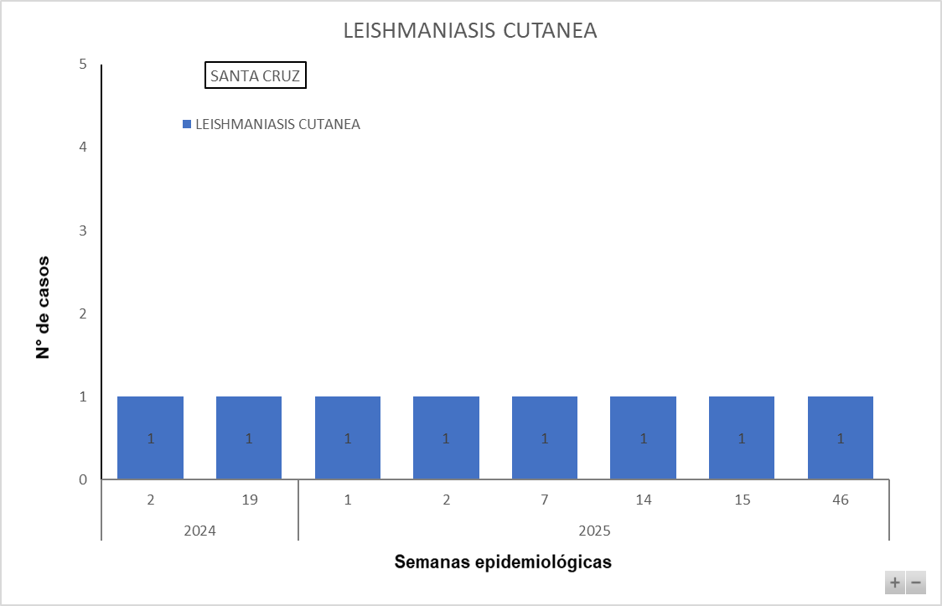
TENDENCIA DE CASOS DE LEISHMANIOSIS, DISTRITO DE SANTA CRUZ HASTA LA SE-04, 2025-2026.
Fuente: Área de Epidemiología_RIS-AA

Slide 11
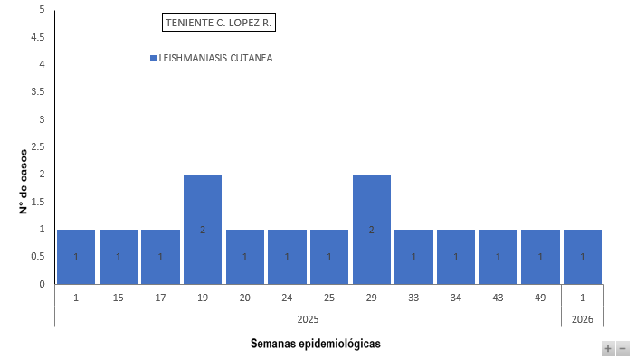
Tendencia de casos de Leishmaniosis, Distrito de Teniente C. López, hasta la SE-04,
2025-2026.
Fuente: Área de Epidemiología_RIS-AA

Slide 12
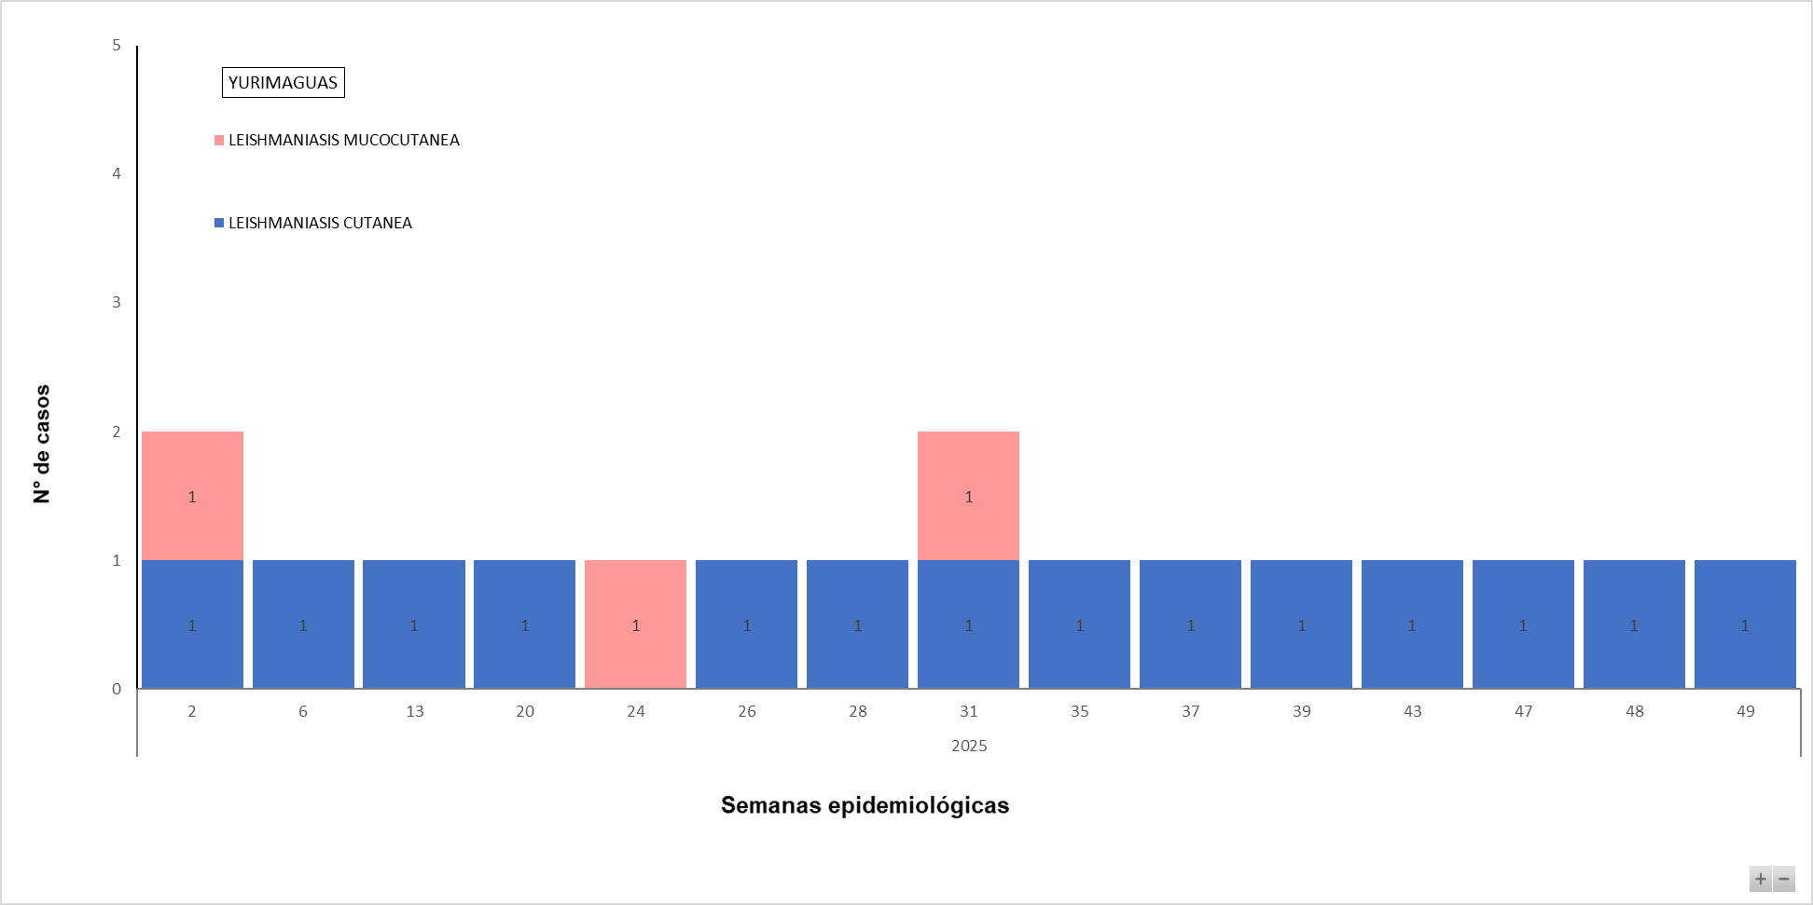
TENDENCIA DE CASOS DE LEISHMANIOSIS, DISTRITO DE YURIMAGUAS, HASTA LA SE-04, 2025-2026.
Fuente: Área de Epidemiología_RIS-AA

Slide 13
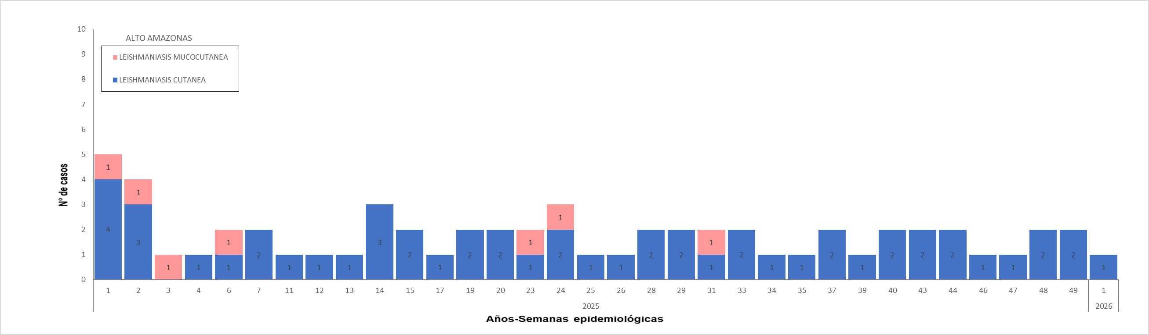
TENDENCIA DE CASOS DE LEISHMANIOSIS EN LA PROVINCIA DE ALTO AMAZONAS, AÑO 2025 - 2026
Fuente: Área de Epidemiología_RIS-AA

Slide 14
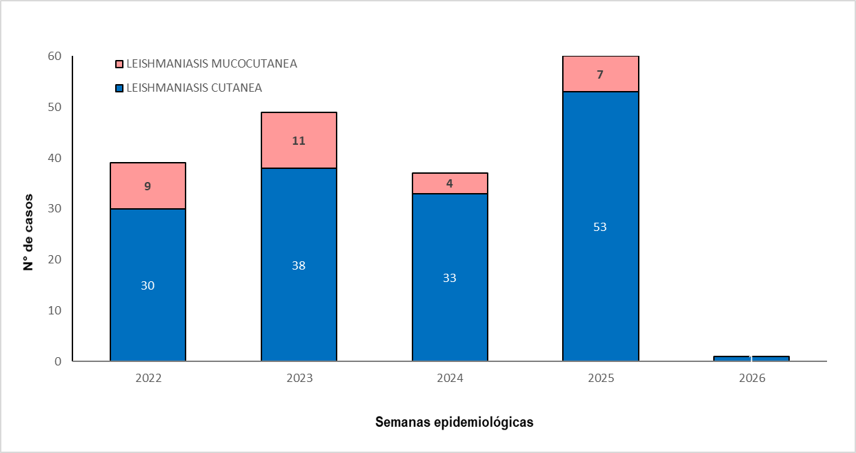
TENDENCIA DE CASOS DE LEISHMANIOSIS , DESDE EL AÑO 2022 - 2026
Fuente: Área de Epidemiología_RIS-AA

Slide 15
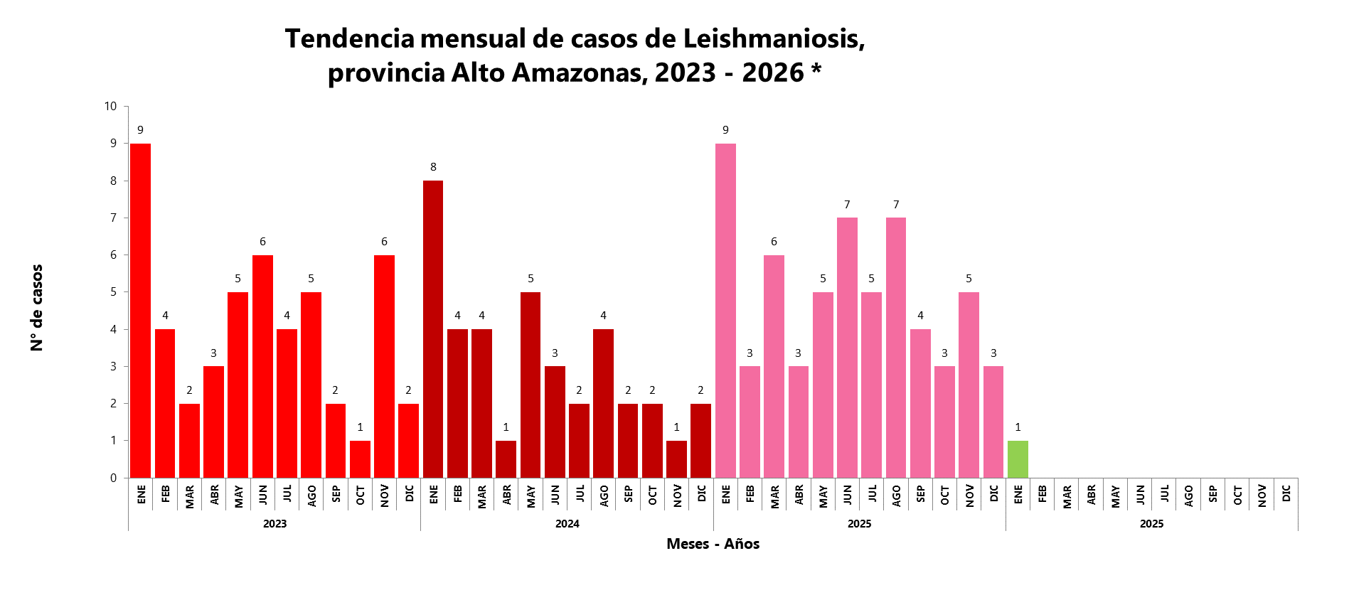
TENDENCIA DE CASOS DE LEISHMANIOSIS POR MESES , DESDE EL AÑO 2023 - 2026
Fuente: Área de Epidemiología_RIS-AA

Slide 16
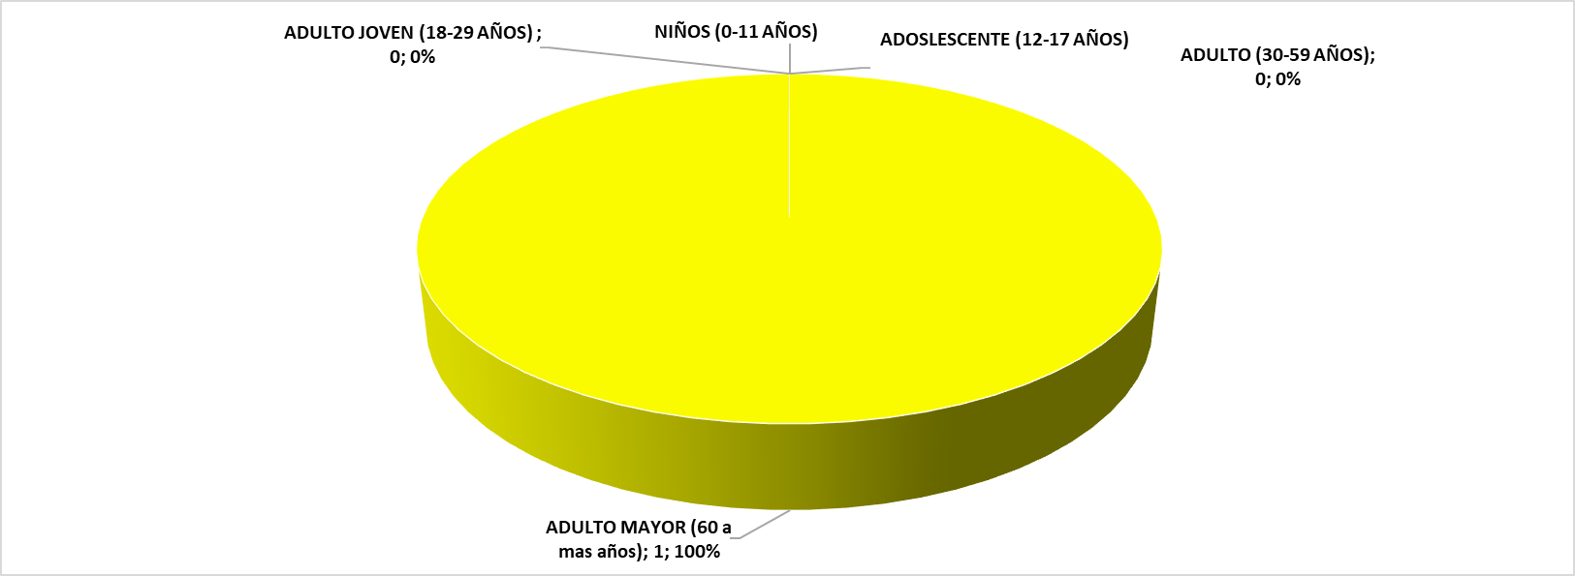
CASOS DE LEISHMANIOSIS POR ETAPAS DE VIDA, PROVINCIA DE ALTO AMAZONAS, 2025 (S.E. 04)
Fuente: Área de Epidemiología_RIS-AA

Slide 17
GRACIAS POR SU ATENCIÓN…
Equipo de Epidemiologia-RIS-AA

